Slide 1

工作汇报
研究方向：数字模拟人
汇报人：李亚慧 指导老师：余银峰

Slide 2


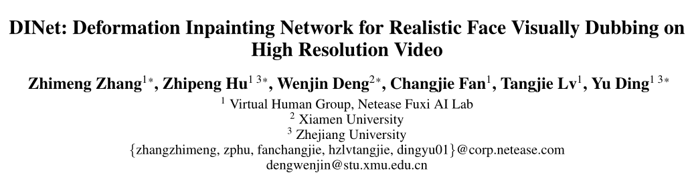
DINet
AAAI 2023
DINet:在高分辨率视频上实现逼真人脸视觉配音的变形绘图网络

Slide 3
DINet
AAAI 2023
贡献：
1. 提出了一种新的变形绘制网络(DINet)，以实现高分辨率视频的面部视觉配音。DINet能够产生准确的嘴部运动，但也保留文本细节；
2. 本文方法采用形变模块+修复模块，在参考帧的基础上对嘴型进行形变从而产生新的口型结果，而非直接生成。

Slide 4
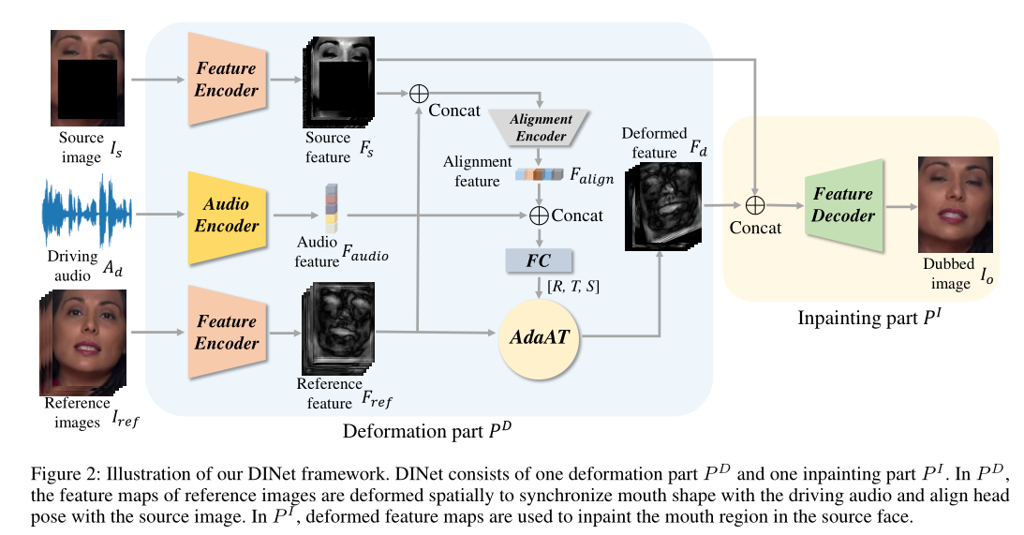
DINet
framework

Slide 5
DINet
AAAI 2023
deformation part：
给定源图片、驱动声音和5张参考图片（为了提高每次迭代的特征的丰富性，让一个 source img 同时和这 5 个 reference img 的特征图来学习形变），变形模块的目的是生成形变特征Fd∈R^{256×H/4×W/4}，并且这个特征是要和驱动音频Ad同步嘴型，和source image对齐头部姿态。
首先，将音频特征输入 audio encoder 得到 audio feature Faudio；
将source image Is和reference image Iref输入到两个不同的encoder分别生成对应特征Fs∈R^{256×H/4×W/4}，Fref∈R^{256×H/4×W/4}；
将Fs∈R^{256×H/4×W/4}和Fref∈R^{256×H/4×W/4}进行concat后输入一个alignment encoder 来得到对齐后的特征Falign∈R¹²⁸；
最后，使用Faudio和Falign将Fref形变为Fd。

Slide 6
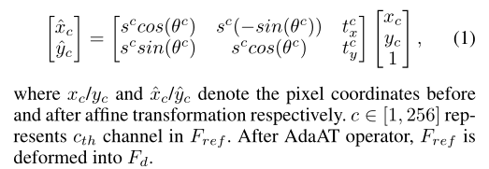
DINet
AAAI 2023
deformation part：
本文使用了 AdaAT 的方法来进行形变（没有使用密集flow的方法），主要的原因是相比于 flow，AdaAT 能够通过对特征通道进行特定变形来变形特征图；
且AdaAT 会在不同的特征通道上计算不同的仿射系数；
在此处P^{D}使用全连接层来计算旋转、平移、缩放系数，然后使用这些仿射系数对Fref进行仿射变换。

Slide 7
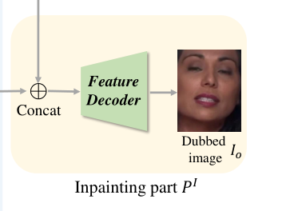
DINet
AAAI 2023
inpainting part：
这个模块的目标就是使用 source image 的特征图Fs和形变后的ref特征图Fd来合成最终图片Io∈3×H×W。
首先，将Fd和Fs concat，经过一个decoder（卷积层）来修复source image被mask掉的嘴部区域，并生成Io。

Slide 8
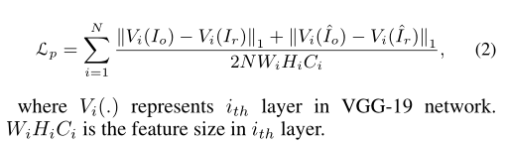
DINet
AAAI 2023
Loss 函数：
perception loss：
文中使用两个尺度上的图片来计算感知损失，将生成的图像和原始的图像送入 VGG-19 得到特征后计算一次 loss，下采样 2 倍后送入 VGG-19 得到特征后再计算一次 loss，两个 loss 求均值：

Slide 9
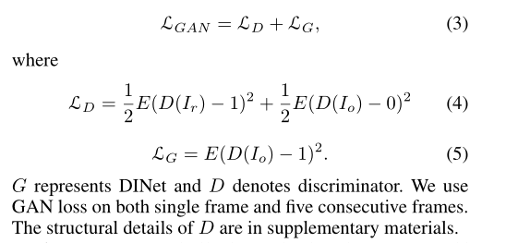
DINet
AAAI 2023
Loss 函数：
GAN loss：
文中使用 LS-GAN loss，

Slide 10
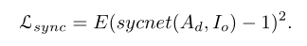
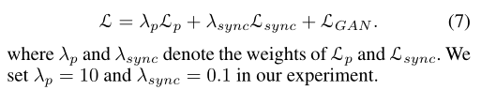
DINet
AAAI 2023
Loss 函数：
Lip-sync loss：
使用这个 loss 为了提升生成的嘴型同步性，文中使用 audio spectrogram with deepspeech 特征重新训练了 syncnet。
整体loss：

Slide 11
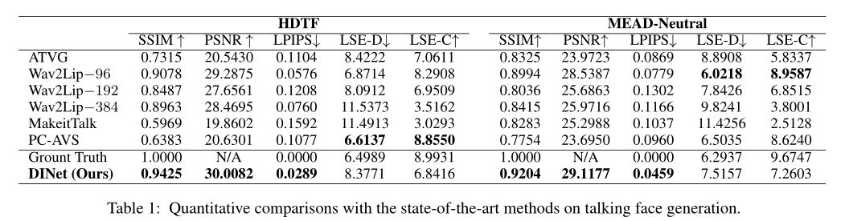
DINet
quantitative experiment

Slide 12
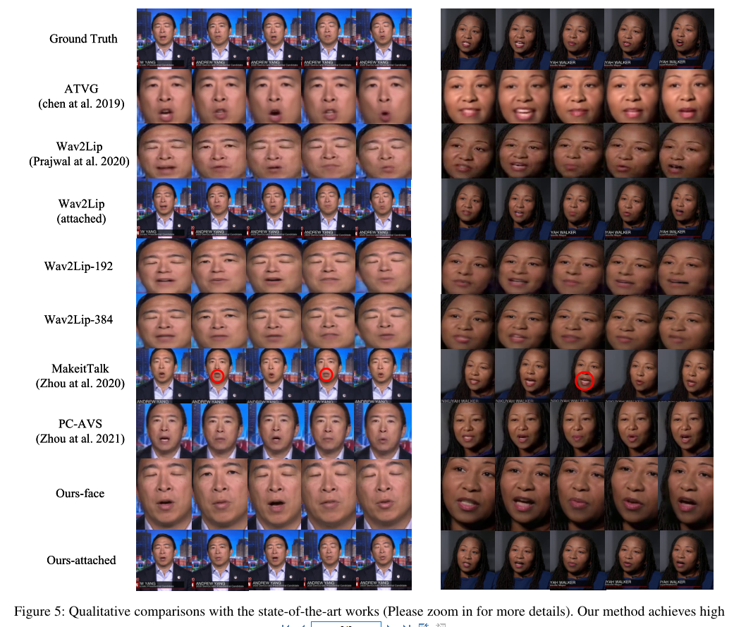
DINet
qualitative experiment

Slide 13
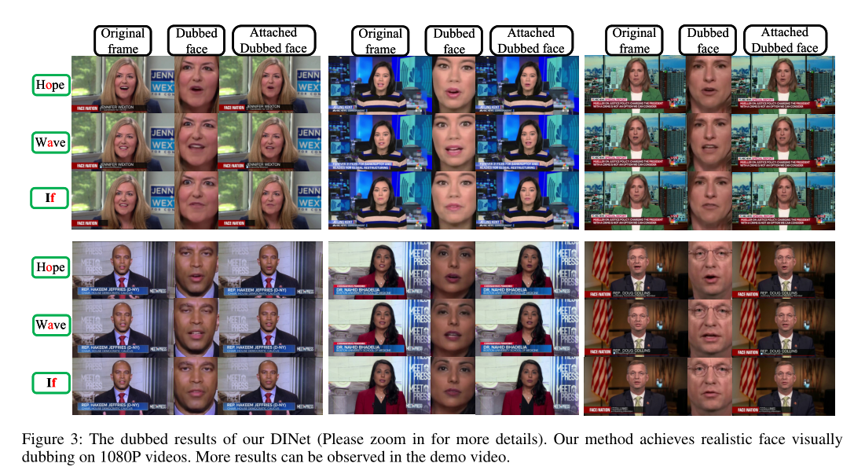
DINet
qualitative experiment

Slide 14
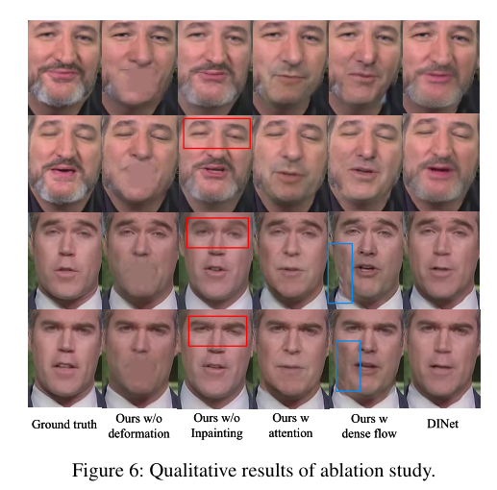
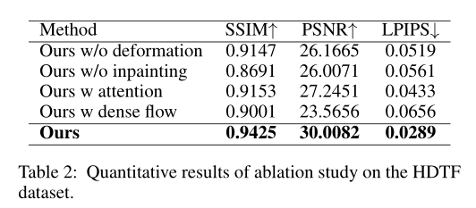
DINet
ablation study

Slide 15
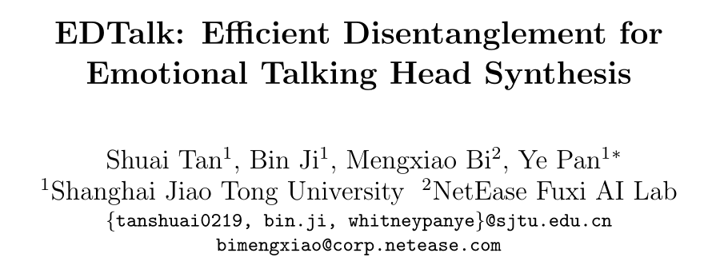
EDTalk
arXiv 2024
EDTalk:有效解纠缠的情绪说话头合成

Slide 16
EDTalk
arXiv 2024
贡献：
1. 提出了EDTalk，这是一个有效的解缠框架，可以精确控制说话头合成，包括嘴型，头部姿势和情绪表达；
2. 通过引入正交基和有效的训练策略，成功地实现了这三个空间的完全解耦。利用每个空间的属性，实现了Audio-to-Motion模块，以促进音频驱动的说话脸生成；
3. EDTalk在定量和定性评估方面都超越了竞争对手的方法。

Slide 17
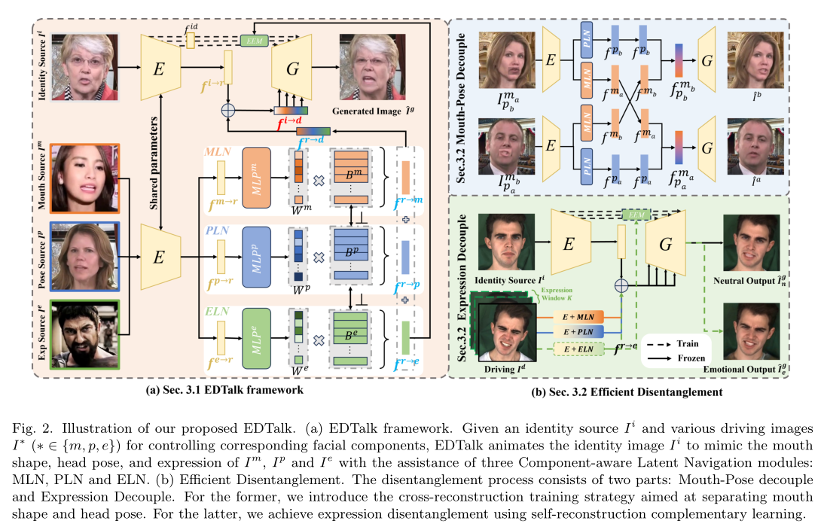
EDTalk
framework

Slide 18
EDTalk
arXiv 2024
EDTalk Framework：
EDTalk基于一个由编码器E、三个组件感知潜在导航模块(cln)和一个生成器g组成的自编码器架构。编码器E将身份图像Ii和各种驱动源I∗映射到潜在特征，在隐空间中，我们不是直接对从恒等像Ii到驱动像i *的运动变换f i→∗进行建模，而是假设一个规范特征fr的存在，它促进了恒等像和驱动像之间的运动转换，表示为f i→∗= f i→r + fr→∗。
在获得由E从驱动图像I∗中提取的潜在特征f∗→r后，设计了三个组件感知的潜在导航模块，将它们转换为fr→∗= CLN(f∗→r)。以姿态为例，表示为∗= p。在姿态感知潜在导航(PLN)模块中，建立了一个姿态库Bp来存储n个可学习的基数bp。为了确保每个基代表一个不同的姿态运动方向，通过施加约束来强制每对基之间的正交性 ，它允许描绘各种头部姿势的运动作为线性组合的基础。

Slide 19
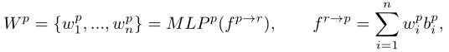
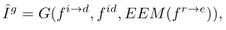
EDTalk
arXiv 2024
EDTalk Framework：
设计了多层感知器层M LP p来从潜在特征fp->r预测pose的权重Wp，
Mouth和Expression-aware Latent Navigation模块与PLM架构相同，但参数不同。为了实现面部成分的完全解纠缠，防止一个成分的变化影响到其他成分，我们保证了三组(Bm, Bp, Be)之间的正交性。这也使得可以直接将三个特征组合起来，得到驱动特征f r→d = f r→m + f r→p + f r→e。进一步得到fi→d = fi→r + f r→d，送入Generator G合成最终结果。为了维护身份信息，G通过跳过连接合并身份图像的身份特征f。此外，为了在情感特征f→e的帮助下增强情感表现力，又引入了一个轻量级的即插即用情感增强模块(EEM)。
生成过程可表述为：

Slide 20
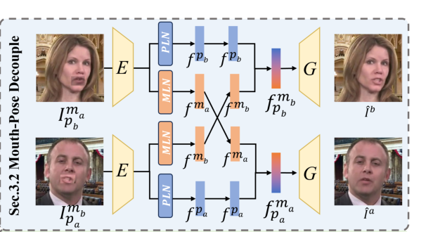
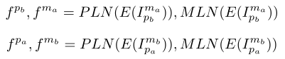
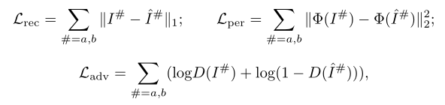
EDTalk
arXiv 2024
Mouth-Pose Decouple：
引入交叉重建技术，该技术涉及合成的互换口图像:Imapb和Imbpa。将Ia的口部区域叠加到Ib上，反之亦然。随后，编码器E将其编码为规范特征，经P LN和M LN处理得到相应特征:
接下来，将提取的嘴部特征替换并将其输入到生成器G中，对原始图像进行交叉重建
此外，将从相同身份的另一帧中提取的身份特征f id 作为输入输入到生成器中。之后，采用重建损失Lrec、感知损失Lper、对抗损失Ladv和特征级约束Lfea来监督嘴姿解耦模块。

Slide 21
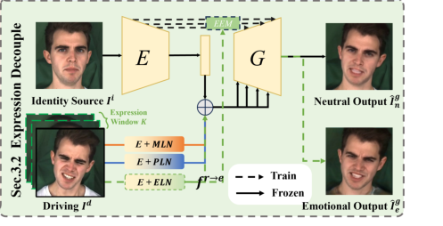
EDTalk
arXiv 2024
Expression Decouple：
为了从驾驶图像Id中解耦表情信息，引入表情感知潜在导航模块(ELN)和轻量级即插即用情感增强模块(EEM)，两者都是通过自重构互补学习训练的。
具体来说，给定一个身份源Ii和一个与Ii具有相同身份但在嘴型、头部姿势和情绪表情上不同的驱动图像Id，上一阶段的预训练模块(即E、M LN、P LN和G)有效地将嘴型和头部姿势从Id中分离出来，并驱动Ii生成与Id的嘴型和头部姿势匹配但表情与Ii相同的Ign。

Slide 22
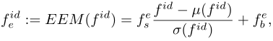
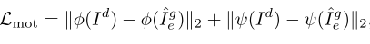
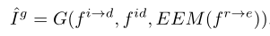
EDTalk
arXiv 2024
Expression Decouple：
在Id周围定义了一个大小为K的窗口，并平均K个提取的表达特征，以获得一个清晰的表达特征fr→e。然后将f r→e与提取的嘴部和姿态特征结合作为输入输入发生器g。EEM将f r→e作为输入，利用仿射变换产生fe = (f es, f eb)，控制自适应实例归一化(AdaIN)操作。AdaIN操作进一步将身份特征f改编为情绪条件特征：
其中，µ(·)和σ(·)表示平均和方差操作。随后，通过
生成了带有Id表达式的输出。
除了重建损失Lrec、感知损失Lper和对抗损失Ladv之外，还强制执行了运动重建损失Lmot和Lm-c：

Slide 23
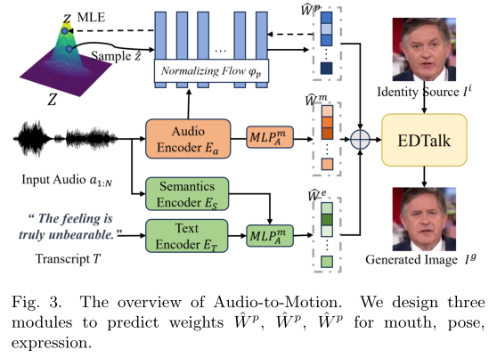
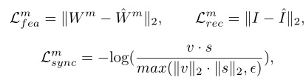
EDTalk
arXiv 2024
Audio-Driven Lip Generation：
设计了一个音频编码器Ea，它将音频特征嵌入到潜在空间f a = Ea(a1:N)中。随后，增加一个线性层MLP mA对口权值进行解码Wm。在训练过程中，固定所有模块的权值，仅使用特征损失Lmf Ea、重构损失Lmrec和同步损失Lmsync的加权和更新Ea和MLPmA:

Slide 24
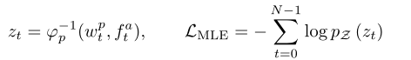
EDTalk
arXiv 2024
Flow-Based Probabilistic Pose Generation：
为了生成概率和真实的头部运动，使用归一化流φp预测姿态权值。在训练期间(用虚线表示)，从视频中提取姿态权重wp作为基础事实，并将其输入到φp中。通过在Eq. 13中结合最大似然估计(MLE)，将其嵌入到以音频特征f a = Ea(a1:N)为条件的高斯分布pZ中:
由于归一化流φp是双目标流，重建位姿权值φ W p = φp(z, f at)，并利用位姿重建损失Lprec和时间损失Lp tem来约束φp:

Slide 25
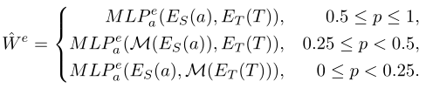
EDTalk
arXiv 2024
Semantically-Aware Expression Generation：
语义编码器ES是在预训练的HuBERT模型上构建的，该模型由基于cnn的特征编码器和基于变压器的编码器组成，冻结了基于cnn的特征编码器，只微调了变压器块。
Text Encoder ET继承自预训练的Emoberta，它对嵌入在文本描述中的总体情感上下文进行编码。将ES和ET生成的嵌入连接起来，并将它们馈送到MLP eA中，以生成表达式权重We。由于音频或文本在推理过程中可能不固有地包含情感，例如在tts生成的语音中，为了支持从单个模态预测情感，我们在训练期间随机屏蔽(M)一个概率为p的模态，受HuBERT的启发:

Slide 26
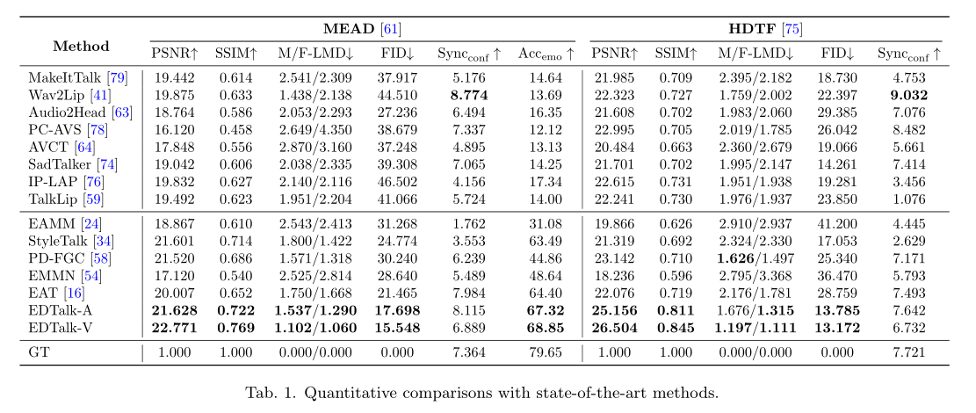
EDTalk
quantitative evaluation

Slide 27
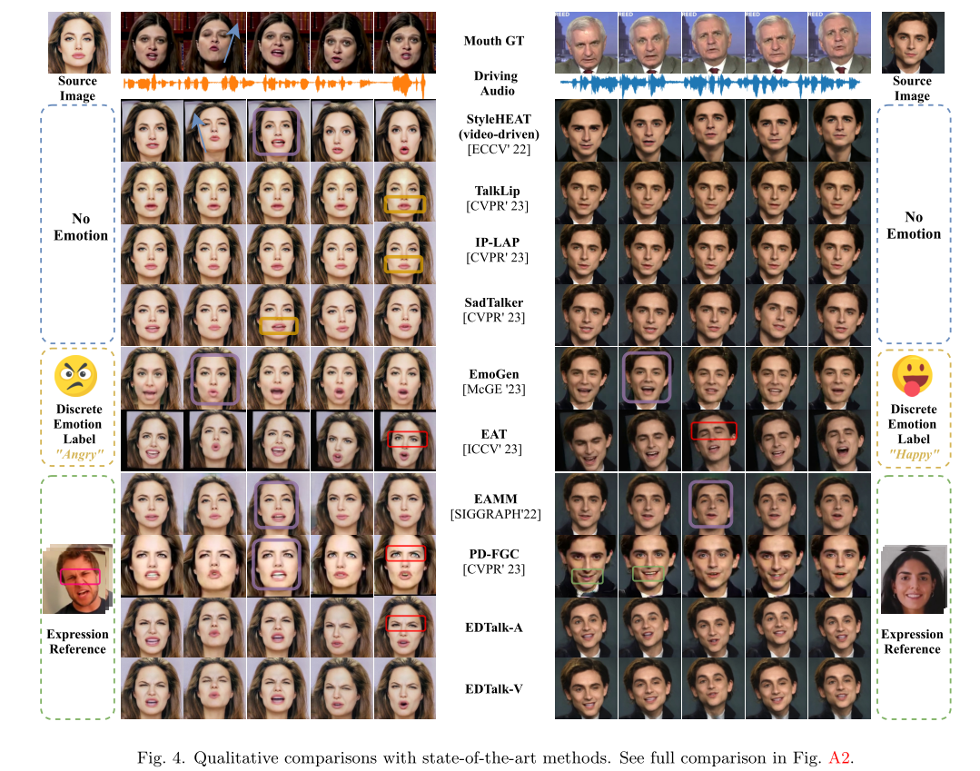
EDTalk
qualitative experiment

Slide 28
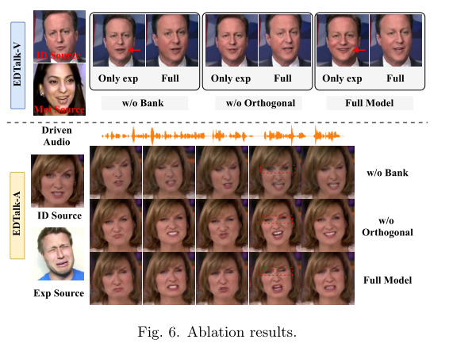
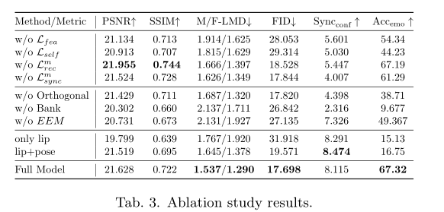
EDTalk
ablation study

Slide 29
非常感谢您的阅览
Thank you very much for your reading.

